Slide 1
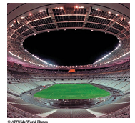


Teknik Integrasi
2.1 Integral Parsial dan Fungsi Trigonometri
2.2 Integrasi Fungsi Rasional, Pecahan Parsial
2.3 Teknik – Teknik Integrsi yang Lain

Slide 2

















2.1 Integrasi Parsial dan Integrasi Fungsi Trigonometri
PENURUNAN RUMUS INTEGRASI PARSIAL
Misalaka G `(x) = g(x), maka turunan f(x)G(x) dinyatakan
CONTOH 2.1.1 Selesaikan
CONTOH 2.1.2 Selesaikan

Slide 3



























CONTOH 2.1.3 Selesaikan
CONTOH 2.1.4 Selesaikan
RUMUS RUMUS REDUKSI UTK SINUS DAN COSINUS
CONTOH 2.1.5 Selesaikan

Slide 4








PENGINTEGRALAN PERPANGKATAN SINUS DAN COSINUS
Tabel 2.1.1
m ganjil
0Pilihlah faktor dr sin
0gunakan kesamaan terkait
0substitusikan u= cosx
n ganjil
0Pilihlah faktor dr sin
0gunakan kesamaan terkait
0substitusikan u= sin x
m genap n genap
0 Gunakan kesamaan utk
mereduksi pangkat sin x
dan cos x
CONTOH 2.1.7 Selesaikan
Penyelesaian (a) krn n = 5 ganjil,mk gunakan prosedure ke dua

Slide 5











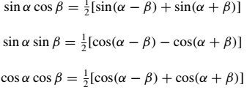








Penyelesaian (b) krn m = n =4,mk digunakan presedur ketiga
CONTOH 2.1.10 Selesaikan
Penyelesaian
INTEGRAL PERPANGKATAN SECAN DAN TANGEN

Slide 6








Tabel 2.1.2
n genap
0 Pilihlah faktor pembagi dr sec² x
0 Gunakan kesamaan terkait
0 Selesaikan u = tan x
m genjil
0 Pilihlah faktor pembagi dr sec² x tanx
0 Gunakan kesamaan terkait
0 Selesaikan u = sec x
m genap
n ganjil
0 Gunakan kesamaan terkait utk
mereduksi pangkat dr sec x sendiri
0 Kemudian gunakan rumus reduksi
utk pangkat sec x
CONTOH 2.1.12 Selesaikan
Penyelesaian krn n genap, mk mengikuti
presedur yg pertama

Slide 7









CONTOH 2.1.13 Selesaikan
Penyelesaian krn m ganjil mk digunakan prosedur kedua
CONTOH 2.1.14 Selesaikan
Penyelesaian krn m genap, n ganjil digunakan presedur ketiga

Slide 8








2.2Integrasi Fungsi Rasional ; Pecahan Persial
PECAHAN PARSIAL
(2.13)
Faktorka penyebut pd sisi kanan (2.13) dan diasumsikan ada konstanta A dan B sdh:
(2.14)
Suku suku pd sisi kanan (2.14) disebut pecahan parsial
Utk mendapatkan kostanta A dan B, diperoleh:
(2.15)
Pd pers.(2.15) substitusikan x = 4, A = 2, x = -1, B = 3
Metode alternatif utk mendapatkan A dan B sbb:
(2.16)
Penyelesaian sistem persamaan tsb adalah A = 2, B = 3

Slide 9









FAKTOR – FAKTOR LINEAR
ATURAN FAKTOR LINEAR Utk setiap faktor dlm bentuk (ax + b)ⁿ, dekomposisi
Pecahan parsial mengandung jumlahan dr m pecahan parsial:
Dg konstanta yg dicari
CONTOH 2.2.1 Selesaikan
penyelesaian
1 = 3A, A = 1/3
1 = -3B, B = -1/3

Slide 10










CONTOH 2.2.2 Selesaikan
penyelesaian
Substitusikan x = 0, x = 2, diperoleh B = -2 dan C = 2, samakan koefisien yg bersesuaian
diperoleh A + C = 0 dan A = -C = -2, menjadi
FAKTOR – FAKTOR KUADRATIK
ATURAN FAKTOR KUADRATIK Utk setiap faktor berbentuk (ax² + bx + c)ⁿ,
Dekomposisi pecahan parsial mengandung jumlah m pecahan parsial berikut:
Dg konstanta yg dicari

Slide 11











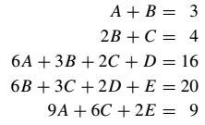

CONTOH 2.2.3 Selesaikan
penyelesaian
CONTOH 2.2.4 Selesaikan
penyelesaian

Slide 12









INTEGRASI FUNGSI RASIONAL TAK SEJATI
CONTOH 2.2.5 Selesaikan
penyelesaian

Slide 13

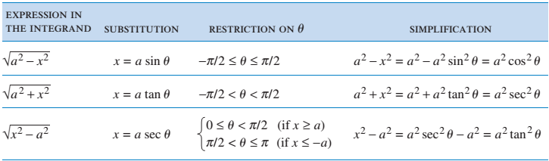
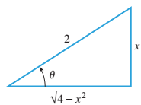










2.3 Teknik – Teknik Integrasi Yang Lain
SUBSTITUSI TRIGONOMETRI
Dalam subbab ini ditunjukkan bagaimana menyelesaikan integrasi yg memuat
Ekspresi berbentuk
Tabel 2.3.1
CONTOH 2.3.1 Selesaikan
penyelesaian

Slide 14








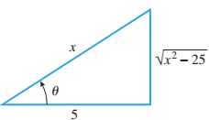











CONTOH 2.3.3 Selesaikan
penyelesaian
INTEGRAL YG MENCAKUP ax² + bx + c
CONTOH 2.3.4 Selesaikan
penyelesaian

Slide 15















INTEGRAL YG MEMUAT PANGKAT RASIONAL
CONTOH 2.3.6 Selesaikan
penyelesaian
CONTOH 2.3.8 Selesaikan
penyelesaian

Slide 16

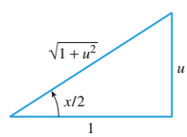











INTEGRAL YANG MEMUAT FUNGSI – FUNGSI RASIONAL
DALAM Sin x DAN Cos x
Contoh fungsi – fungsi rasional rasional dari sin x dan cos x sbb:
Gambar 2.3.2
Substitusi – substitusi yang dilakukan adalah

Slide 17

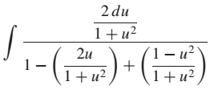




CONTOH 2.3.9 Selesaikan
penyelesaian

